Slide 1
Odhad složení kalů v místě zpracování na základě evidovaných dat
Jaroslav Pluskal, Radovan Šomplák
Odpadové fórum
17.10.2023
Pokročilé metody operačního výzkumu pro optimální rozhodování v odpadovém hospodářství
Projekt č. 22-11867S

Slide 2
Motivace & Obsah
Oběhové hospodářství – udržitelná strategie pro nakládání s odpady
Circular Economy package – EU – separační a recyklační cíle
Monitoring – klíčové informace o aktuálním stavu OH
Analýza aktuálního vyhodnocení zpracování odpadních kalů
Návrh nového přístupu k vyhodnocení podílu sušiny

Slide 3
Oběhové hospodářství
Dlouhodobě udržitelná strategie pro oblast nakládání s odpady
Uzavřený tok materiálu
Prevence, znovuvyužití, recyklace, energetické využití
Environmentální benefity
Ekonomicky náročný řetězec => optimalizace

Slide 4
Složení SKO - stratifikace
Získání vlastní reprezentativní datové základny pro určení složení SKO
Určení na základě stratifikace s expertními parametry – zástavba, velikost, typ vytápění
Další cíle:
Získaní informací bez rozborů z evidovaných dat
Maximalizovat využití dostupných dat na základě matematických nástrojů

Slide 5
Základní pravidla evidence odpadu
Hlášení přes ISPOP – Tvorba PDISOH za pomocí základních kontrol a dopočtů
Souhrnné hlášení z průběžné evidence – List 2
Kódy nakládání jsou rozděleny do kategorií plus (produkce a převzetí) a mínus (zpracování a předání).
První písmeno kódu reprezentuje původ odpadu (A = vlastní odpad, B = cizí odpad, C = odpad z předchozích let).
Každý záznam v databázi má uvedeného evidenta a partnera. Partnerem může být také stejná entita jako ohlašovatel (při nakládání bez partnera).
Hmotnostní bilance musí být pro každý subjekt systému rovna 0 (odpad na vstupu musí být roven odpadu na výstupu).
Množství evidovaného odpadu při předání si musí odpovídat v rámci výkazů obou subjektů (příjemce a odesílatel).

Slide 6
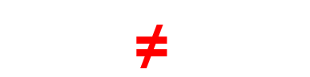
Evidence – příklad 19 08 05
954 kt vs 971 kt
Evidence ve zvodnělém stavu
Klíčový je podíl sušiny (využitelný materiál)
Eviduje se pouze v místě produkce (List 3 – Údaje o složení kalu)
Skrze řetězec předání je informace ztracena
Chyby v evidenci (hmotnostní nesoulady)
Současnost: Výpočet na základě průměru ČR v místě produkce
Nedostatečný vhled do systému, nemožnost identifikovat špatné regiony
Nepřesné indikátory OH pro EU
Lze považovat za správné pouze v případě malé variability
A00 -> AN3 -> B00 -> BN3 ….

Slide 7
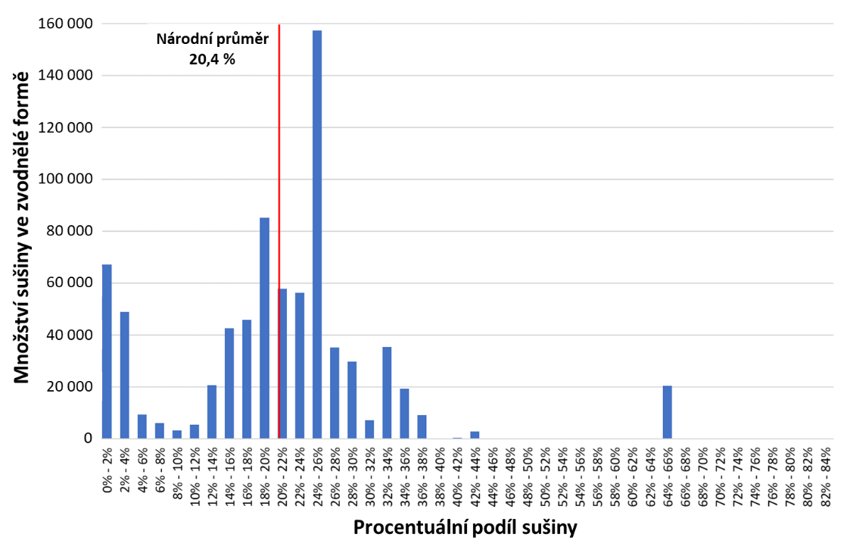
Variabilita podílu sušiny

Slide 8
Řešení
Větší administrativa – podrobnější a častější hlášení, kontroly
Analýza dat, rekonstrukce, matematické modely, AI
Postup:
Identifikace chyb
Rekonstrukce
Odhad složení na základě regionálního průměrován
Stejný princip jako dosud, jen realizovaný ve větším detailu
Výsledné složení ovlivňují pouze toky navázané na subjekt

Slide 9
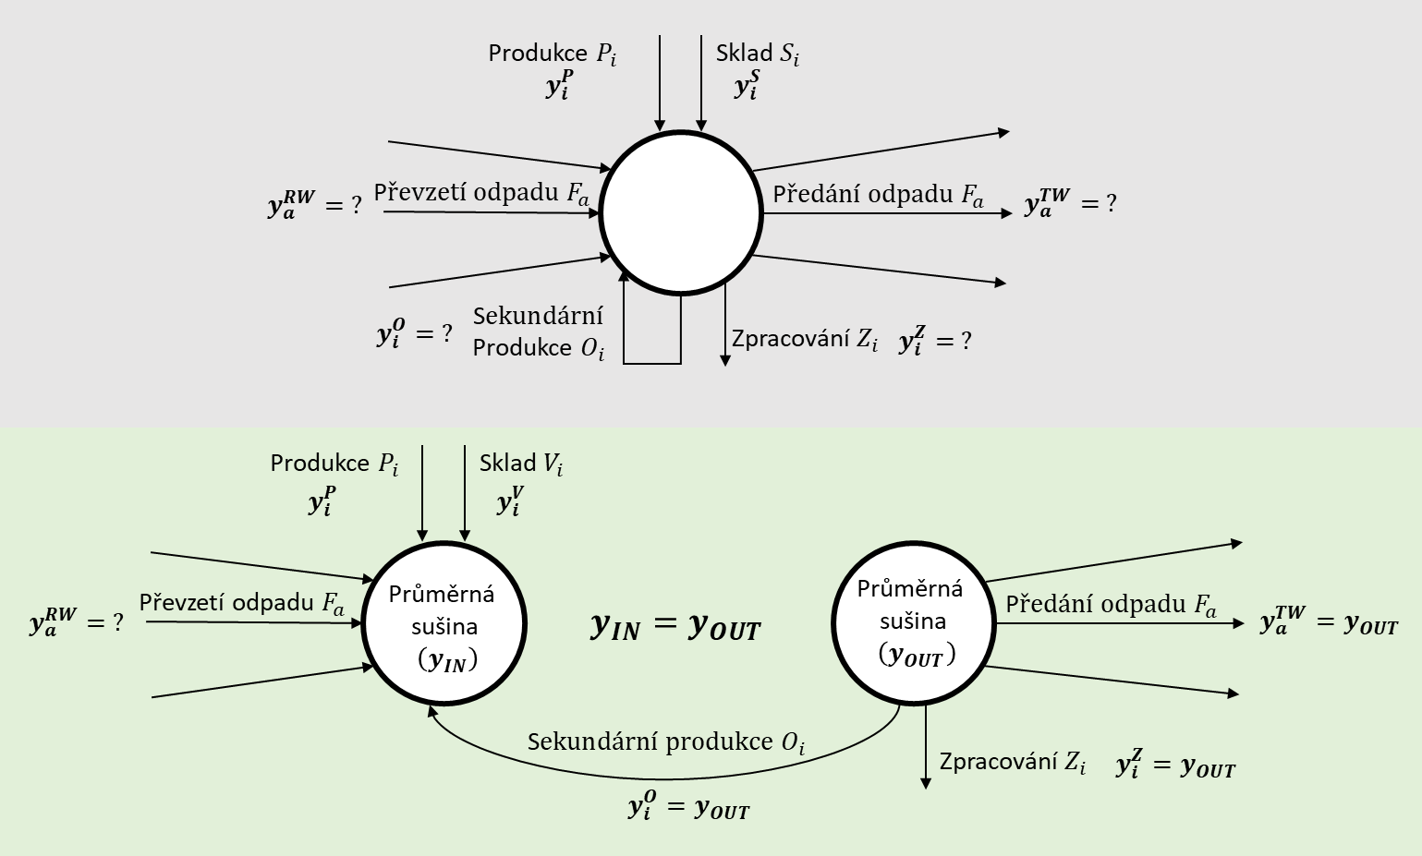
Regionální průměrování

Slide 10
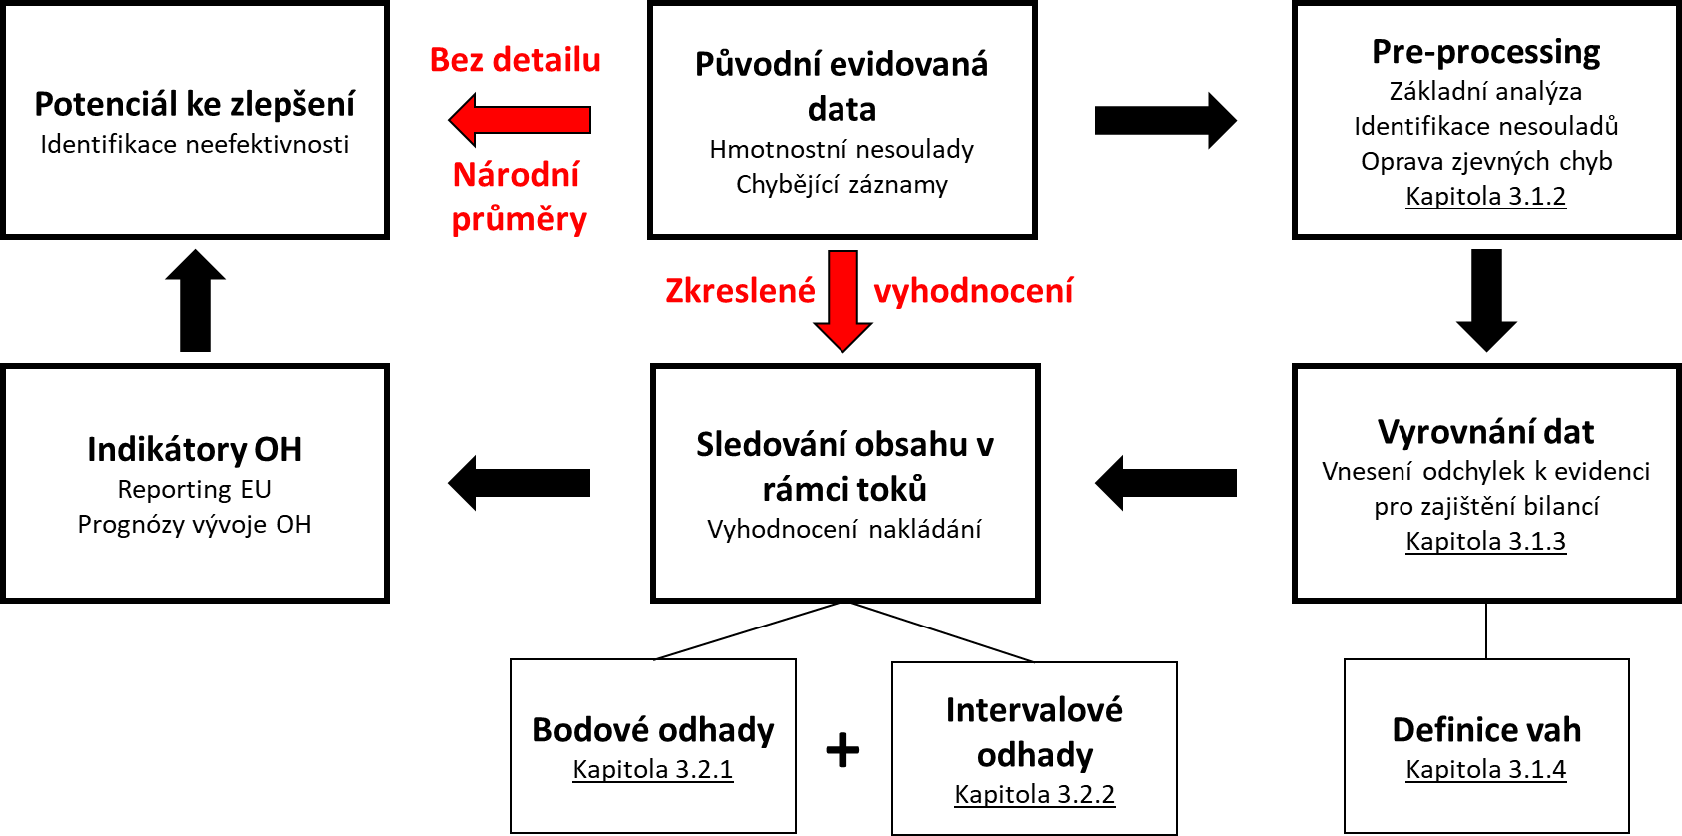
Přístup k vyhodnocení

Slide 11
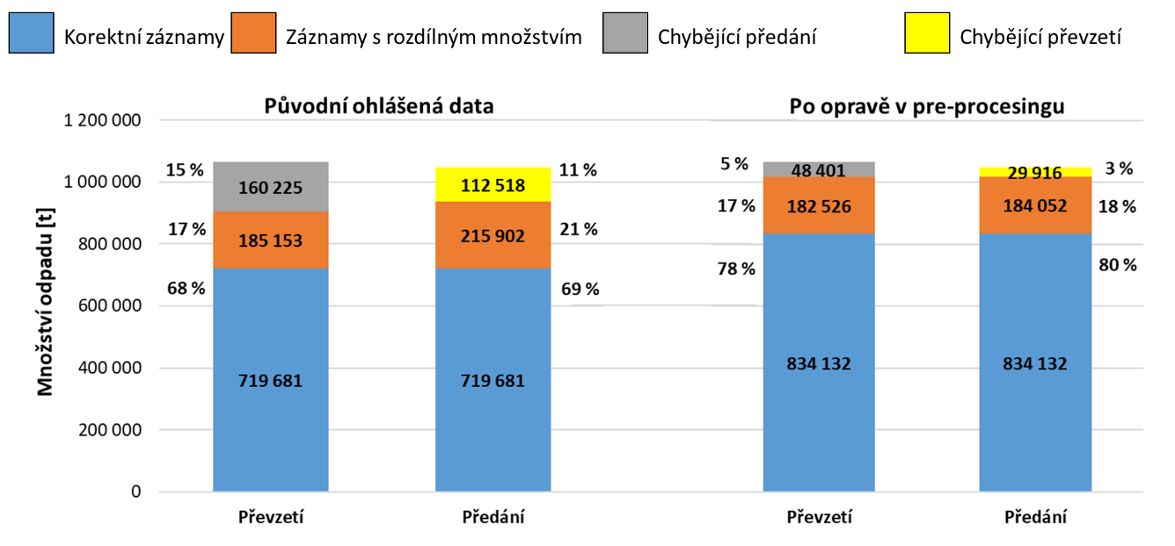
Chyby při předání odpadu
10
10
10
11
X
10
10
X

Slide 12
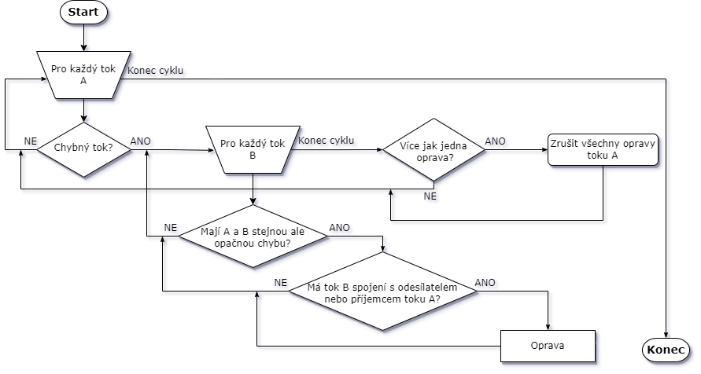
Opravy chybných předání
Identifikace a oprava chyb na základě algoritmu
Párování záznamů o stejném množství (chybě)
Kombinace záznamů
X
Chyba
-10
10
10
10
X

Slide 13
Výsledky opravy

Slide 14
Oprava zbývajících nesouladů
Matematický model na základě vyrovnání dat
Vyrovnání dat využíváno k zajištění konzistence mezi různými datovými sadami
Cílem je vnést co nejmenší odchylky k jednotlivým výkazům, aby byly splněny principy evidence (hmotnostní bilance na všech úrovních systému)
Systém vah na základě plnění principů evidence
Váhy představují klíčový vstup, které reflektují důveryhodnost subjektu
Cílem je opravovat ty subjekty, které neplní principy evidence

Slide 15
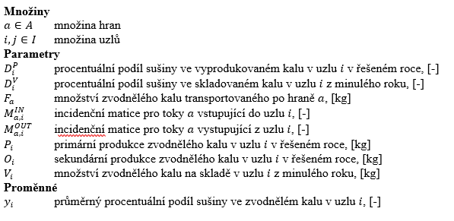
Bodový odhad
$$P_{i}D_{i}^{P}+V_{i}D_{i}^{V}+O_{i}y_{i}+\sum_{a∈A}{\left(M_{a,i}^{IN}F_{a}\sum_{j∈I}{\left(M_{a,j}^{OUT}y_{j}\right)}\right)}=y_{i}\left(P_{i}+V_{i}+O_{i}+\sum_{a∈A}{\left(M_{a,i}^{IN}F_{a}\right)}\right), ∀i∈I.$$

Slide 16
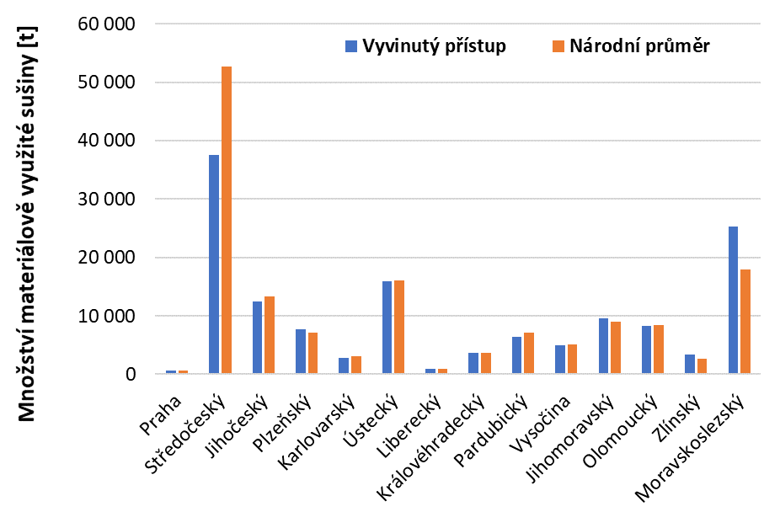
Výsledky – Kraje

Slide 17
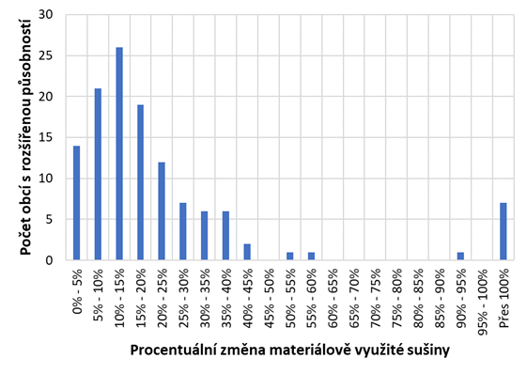
Výsledky – ORP

Slide 18
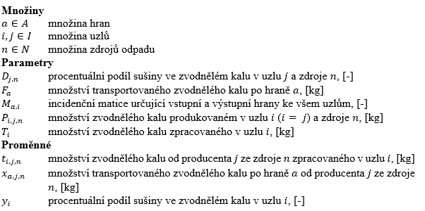
Intervalový odhad - variabilita
Informace o přesnosti odhadu, přípustné meze
Úloha optimalizace toku v síti, kde odpad od každého subjektu představuje samostatnou komoditu
Výpočet
realizován pro každý subjekt samostatně,
hledáno maximum či minimum sušiny, které může být zpracováno
z přípustných toků jsou vybrány extrémy
zároveň však musí být splněny bilance, tj. není možné vzít v úvahu kal, pro který neexistuje cesta
$$\min_{}{y_{i}} \text{or} \max_{}{y_{i}}$$
$$\sum_{j∈I}{\sum_{n∈N}{x_{a,j,n}}}=F_{a}, ∀a∈A.$$
$$P_{i,j,n}+\sum_{a∈A}{M_{a,i}x_{a,j,n}}−t_{i,j,n}=0, ∀i∈I.$$
$$\sum_{j∈I}{\sum_{n∈N}{t_{i,j,n}}}=T_{i}, ∀i∈I.$$
$$T_{i}y_{i}=\sum_{j∈I}{\sum_{n∈N}{D_{j,n}t_{i,j,n}}}, ∀i∈I.$$
$$t_{i,j,n}≥0, ∀i∈I,∀j∈I,∀n∈N.$$
$$x_{a,j,n}≥0, ∀a∈A,∀j∈I,∀n∈N.$$

Slide 19
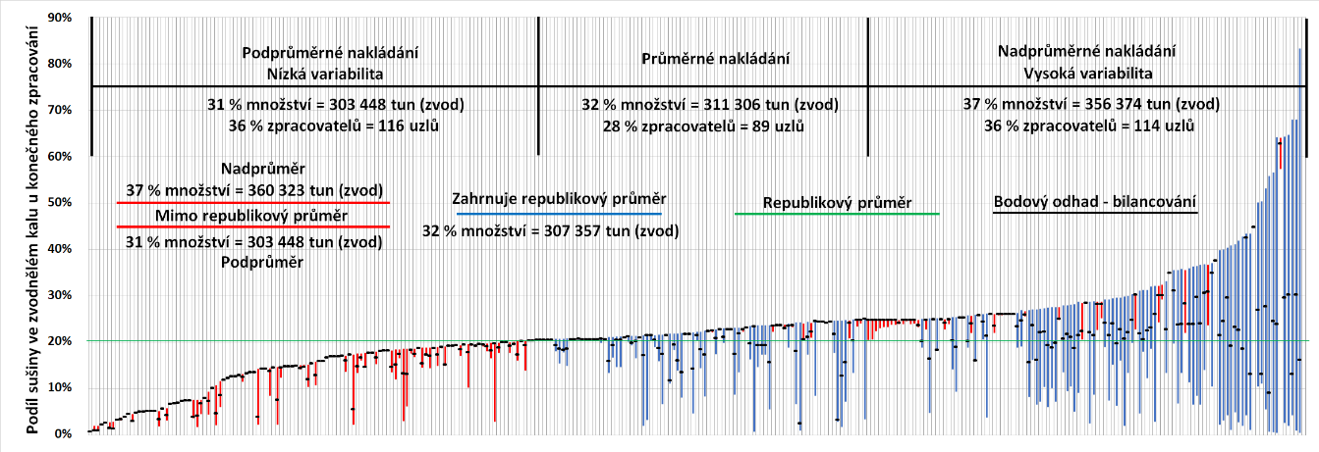
Porovnání výsledků

Slide 20
Děkuji za pozornost
Jaroslav Pluskal
Pokročilé metody operačního výzkumu pro optimální rozhodování v odpadovém hospodářství
Projekt č. 22-11867S

